Slide 1
專案進度報告
負 責 人：陳陽棋
目前成員：陳陽棋
報告日期：110/04/24
開始日期：110/04/24

Slide 2
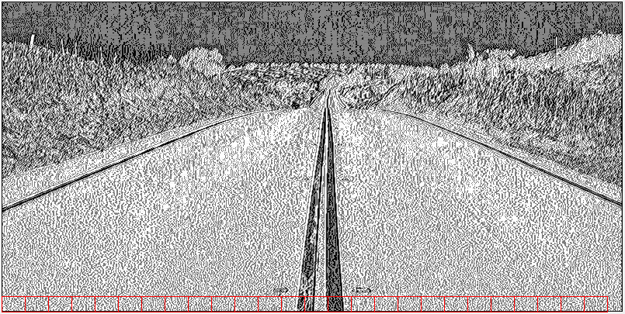
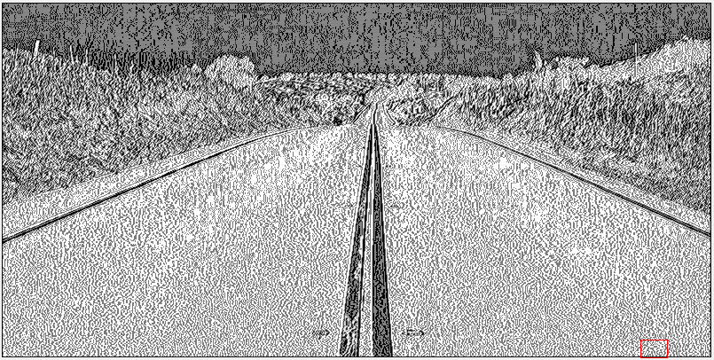
自動marker(1/2)
先抓取LBP最下方的block，找出出現最多次LBP的block作為馬路的材質
搜尋上方N個block
找到出現最多次的block

Slide 3
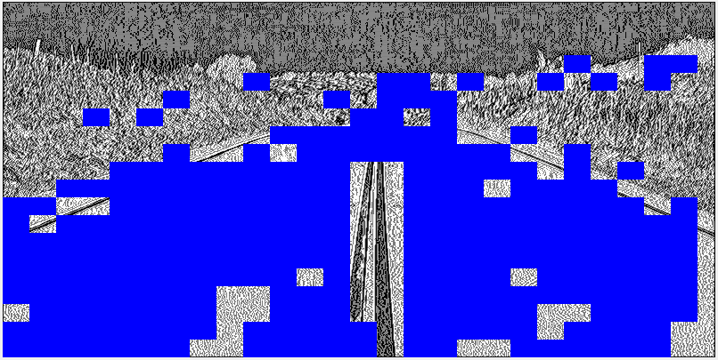
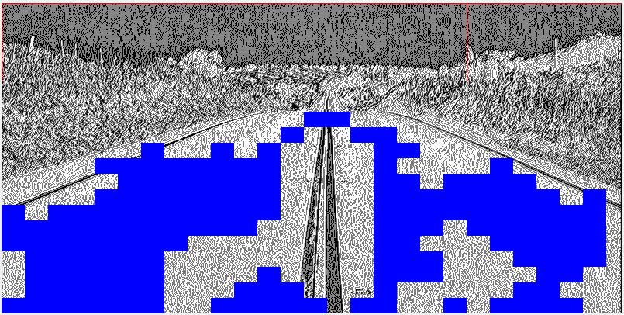
自動marker(2/2)
依照該馬路材質對整張圖片掃描，再次尋找相似的LBP，最後侵蝕一個block，完成馬路的自動marker。另外在最上方畫上天空的marker
與馬路相似材質的marker
最終的marker

Slide 4
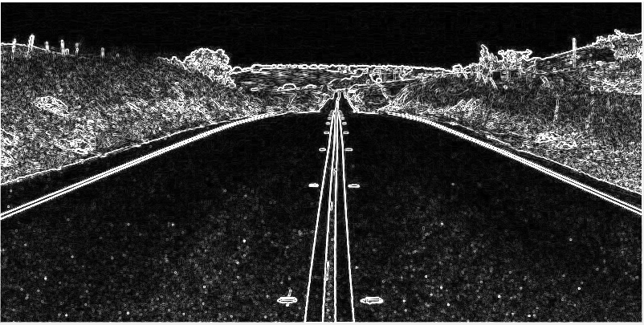
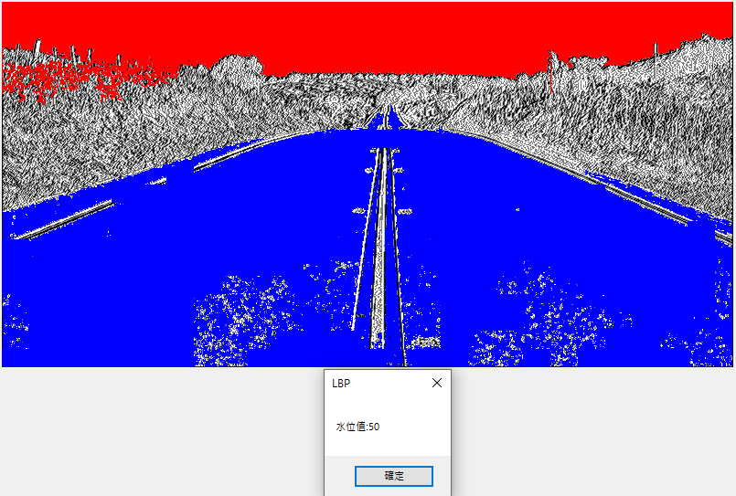
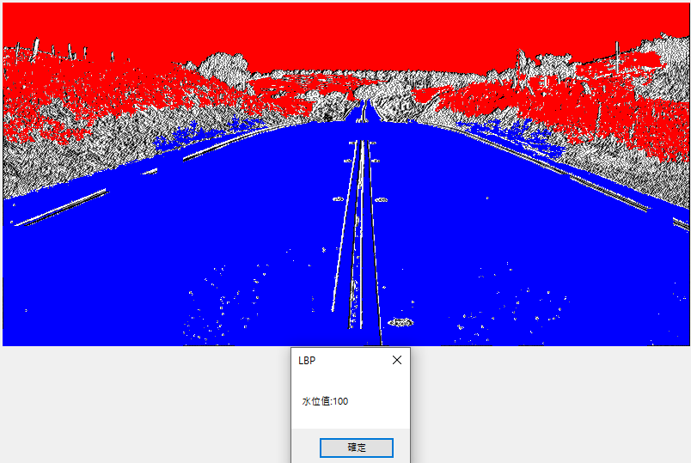
watershed(1/2)
以sobel作為分水嶺的高低差，透過廣度優先搜尋法，將marker向外擴散
Sobel

Slide 5
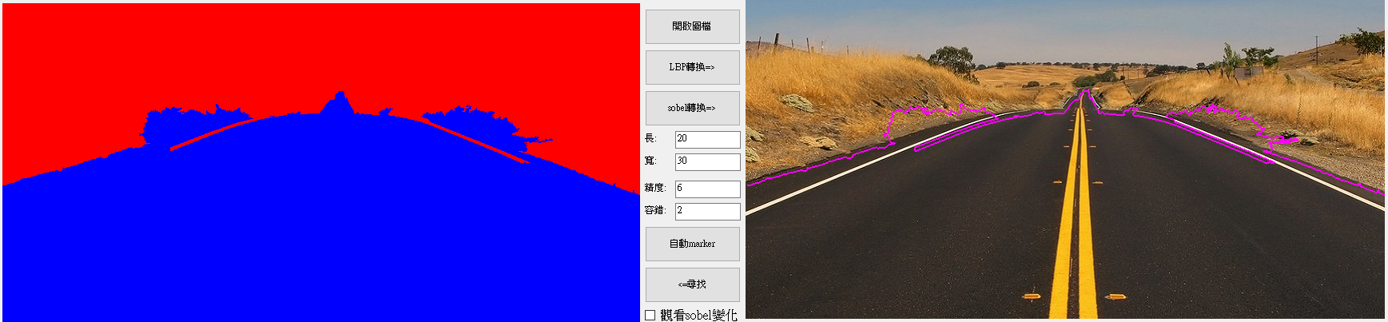
watershed(2/2)
水位注到255後，將分水嶺標上顏色，完成馬路的抓取

Slide 6
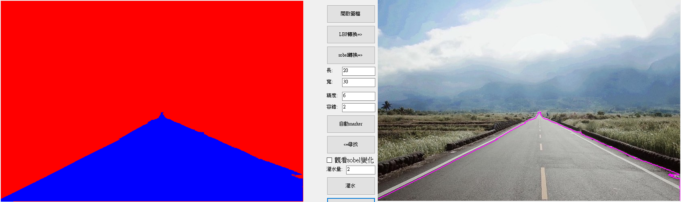
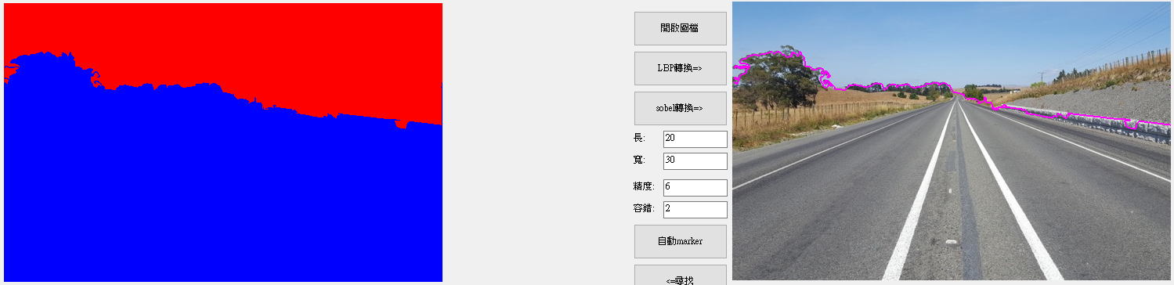
成果展示

Slide 7
問題紀錄
Q1:廣度優先搜尋法需要大量的運算時間，再加上分水嶺有256階，每跑一階馬路及天空都各要搜尋一次，執行時間非常久
Q2:天空的自動marker是直接在上方畫線，感覺不是一個好的做法，無法有效地對街景標上馬路以外的marker

